Slide 1
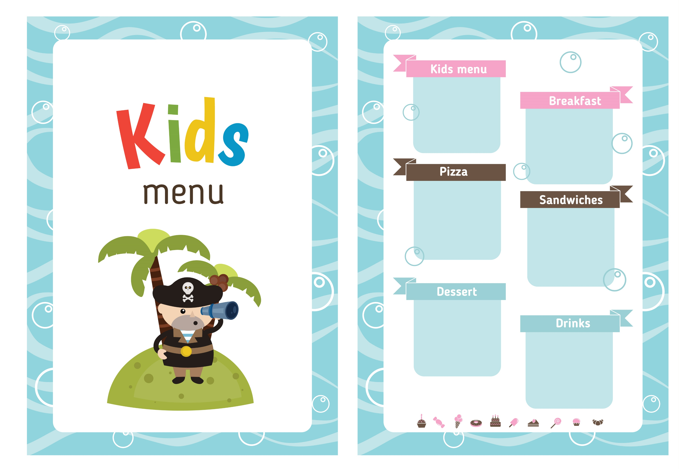






















RESTAURANT DES MARMAILLES
Lundi 29 septembre 2025
MARDI 30 septembre 2025
Jeudi 2 octobre 2025
Vendredi 03 octobre 2025
Pain
ENTREE :
Salade verte
Ou
Salade de Choux
PLAT :
porc aux légumes
Poisson aux légumes
ACCOMPAGNEMENT :
riz /
DESSERT :
yaourt/fruit
Pain
ENTREE :
Salade verte
Ou
Salade haricots verts
PLAT :
Couscous de poulet
Couscous de poisson
ACCOMPAGNEMENTS
Semoule
DESSERT :
Produit laitier /fruit
Pain
ENTREE :
Salade verte
Ou
Salade de betterave
PLAT :
Merguez de poulet
Poisson rôti
ACCOMPAGNEMENTS :
pâte/sauté de légumes
DESSERT :
yaourt/fruit
Pain
Entrée:
Salade verte
Ou
Macédoine de légumes
PLAT
Gratin de légumes
ACCOMPAGNEMENTS :
DESSERT
gâteaux
Menus réalisés conformément au Décret n° 2011-1227 du 30 septembre 2011 relatif à la qualité́ nutritionnelle des repas servis dans le cadre de la restauration scolaire
En raison des approvisionnements, ce menu est susceptible d’être modifié
Un repas VEGETARIEN est proposé tous les jours en plus du plat principal

